Slide 1
ES6

Slide 2
ES2015
let/const
箭头函数
模板字符串
解构赋值
展开运算符...
Promise
模块化
对象与Class
Symbol
Set和Map

Slide 3
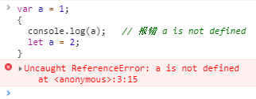
ES2015
let/const var
作用范围不同
js的作用域有： 全局作用域、函数作用域、块作用域（ES6引入）。
var定义的变量, 作用范围比较大，作用域是整个封闭函数，不可以跨函数作用域访问；
let定义的变量，作用范围比较小，属于块级作用域，即{}内，不可以跨块作用域访问。
声明提升
var 会声明提升，let不会提升。
暂时性死区
只要块级作用域内存在let命令，它所声明的变量就
“绑定”（binding）这个区域，不再受外部的影响。
是否可以重复定义
var 重复定义的话，后面的会覆盖前面的，并不会报错
let重复定义的话会报错
const和let差不多，不允许重复赋值。给const声明的变量重新赋值的时候会报错。const声明的引用型变量，可以改变其属性值，不能更改该变量在内存中的地址。

Slide 4
ES2015
解构赋值
数组的解构是按顺序
let [a, b, ] = [1, 2, 3]; // a = 1, b = 2
对象的解构是变量名要和属性名一致
let {name, job, country} = {name: 'tony', job: 'fe', city: '上海'};
// name = 'tony', job = 'fe', country = undefined
解构可以给默认值，只有被赋的值===undefined时，才取默认值
let [c = true] = []; // c = true;
let [d = true] = [0]; // d = 0;
字符串也可以解构赋值。此时，字符串被转换成了一个类似数组的对象。
let [a, b] = 'hello'; // a = 'h', b = 'e'
let {length} = 'hello'; // length = 5;
数值和布尔值，解构赋值时，则会先转为对象。
解构赋值的规则是，只要等号右边的值不是对象或数组，就先将其转为对象。由于undefined和null无法转为对象，所以对它们进行解构赋值，都会报错。

Slide 5
ES2015
扩展运算符...
后面跟数组，是把数组打散。
let arr1 = [1, 2, 3];
let arr2 = [...arr1, 4, 5]; // arr2 = [1, 2, 3, 4, 5]; []内取的是数组的值
let foo = {...arr1 }; // foo = {0: 1, 1: 2, 2: 3}; {}内取的是数组的键值对
后面跟变量
function fun(a, b, ...c){}
fun(1, 2, 3, 4, 5); // c = [3, 4, 5];
const [first, ...rest] = [1, 2, 3, 4, 5]; // first = 1, rest = [2, 3, 4, 5]
function push(array, ...items) {
array.push(...items);
}
// 数组去重
[...new Set(array)]

Slide 6
ES2015
Promise
有三种状态，pending(进行中)、fulfilled(已完成)、 rejected(已失败)。
状态的改变只能是从pending --> fulfilled或者 pending --> rejected。
Promise.all
// p1 p2 p3 是3个Promise实例
let p = Promise.all([p1, p2, p3]).then(results => {
// 所有的都为已完成状态时执行
}).catch(errors => {
// 只要有一个已失败状态时执行
});
Promise.race
跟Promise.all类似，只要有一个为已完成状态，整个都是已完成。

Slide 7
ES2015
Class
class City {
constructor(city) {
this.city = city;
}
sayHello() {
return `hello,欢迎来到${ this. city}。 `;
}
}
class People extends City {
constructor(city, name, age) {
super(city);
this.name = name;
this.age = age;
}
}

Slide 8
ES2015
CommonJS和AMD、CMD
CommonJS
服务器端的node的模块规范
require : 加载所要依赖的其他模块 module.exports 或者exports :对外暴露的接口
AMD规范(Asynchronous Module Definition)
浏览器端模块化开发的规范 RequireJS
异步加载，不阻塞页面的加载，能并行加载多个模块
不能按需加载，必须提前加载所需依赖
CMD规范
按需加载 sea.js

Slide 9
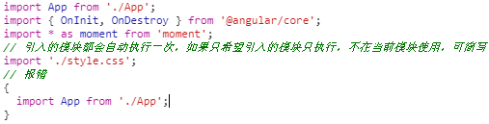
ES2015
模块化
Import export
export、import命令可以出现在模块的任何位置，但是必须处于模块顶层。如果处于块级作用域内，就会报错
静态加载，编译时输出接口（CommonJS 模块是运行时加载）
输出的是值的引用，可以取到模块内部实时的值
CommonJS 输出的是值的拷贝，不会动态更新

Slide 10
ES2015
Symbol
一种新的原始数据类型Symbol，表示独一无二的值
通过Symbol函数生成，Symbol函数前不能使用new命令，否则会报错
let s1 = Symbol('foo');
let s2 = Symbol('foo');
s1 === s2 // false
Symbol 值也可以转为布尔值，但是不能转为数值。
Symbol.for()
它接受一个字符串作为参数，然后搜索有没有以该参数作为名称的 Symbol 值。如果有，就返回这个 Symbol 值，否则就新建并返回一个以该字符串为名称的 Symbol 值。
let s1 = Symbol.for('foo');
let s2 = Symbol.for('foo');
s1 === s2 // true

Slide 11

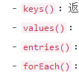
ES2015
Set
类似于数组，但是成员的值都是唯一的，没有重复的值。
const s = new Set([1, 2, 3, 3, 3, 3]);
[... s]; // [1,2,3]
s.size; // 3
Set 内部，两个NaN是相等
WeetSet
类似于对象，也是键值对的集合，各种类型的值（包括对象）都可以当作键。
对同一个对象的引用，Map 结构才将其视为同一个键
const map = new Map([['name', ‘tony'], [‘age', 18]]);
map.set([], 123);
map.get([]) // undefined

Slide 12
ES2015
Map
类似于数组，但是成员的值都是唯一的，没有重复的值。
const s = new Set([1, 2, 3, 3, 3, 3]);
[... s]; // [1,2,3]
s.size; // 3
Set 内部，两个NaN是相等
WeetMap
类似于对象，也是键值对的集合，各种类型的值（包括对象）都可以当作键。
对同一个对象的引用，Map 结构才将其视为同一个键
const map = new Map([['name', ‘tony'], [‘age', 18]]);
map.set([], 123);
map.get([]) // undefined

Slide 13
ES2015
数组的扩展
find() 和 findIndex()
arr.find(function(value, index, arr){}
这两个方法都可以发现NaN
//数组去重
[...new Set(array)]
from()和of()
Array.from方法用于将两类对象转为真正的数组：类似数组的对象（array-like object）和可遍历（iterable）的对象（包括 ES6 新增的数据结构 Set 和 Map）。
Array.from(new Set(array)); // 数组去重
Array.of方法用于将一组值，转换为数组。
Array.of(3, 11, 8) // [3,11,8]

Slide 14
ES2016
Array.prototype.includes
查找一个值在不在数组中，在返回true，否则返回false。
用法：
arr.includes(searchElement)
arr.includes(searchElement, fromIndex)
includes基本上和indexOf一样，区别在于对NaN的处理。
let arr2 = [1, 2, NaN];
arr2.indexOf(NaN) // -1
arr2.includes(NaN) // true
Exponentiation Operator(求冥运算)
2 ** 3 // 8
// 效果同
Math.pow(2, 3) // 8

Slide 15
ES2017
异步函数（Async Functions）
共享内存和原子
Object.values/Object.entries
String padding(字符串填充)
Object.getOwnPropertyDescriptors
函数参数列表和调用中的尾逗号（Trailing commas）

Slide 16
ES2017
共享内存和原子
新的构造函数SharedArrayBuffer、具有辅助函数的命名空间对象Atomics
共享内存允许多个线程并发读写数据
而原子操作则能够进行并发控制，确保多个存在竞争关系的线程顺序执行。
js多线程web worker 线程间不能共享内存
可以更快地在web worker之间共享数据
web worker之间的协调变得更加简单和快速

Slide 17
ES2017
Object.values/Object.entries
entries会将某个对象的可枚举属性与值按照二维数组的方式返回。若目标对象是数组时，则会将数组的下标作为键值返回。
键值对中，如果键的值是Symbol，编译时将会被忽略。
Object.entries({ one: 1, two: 2 , 3: {}}); // [['3', {}],['one', 1], ['two', 2]]
Object.entries({ [Symbol()]: 1, two: 2 }); //[['two', 2]]
values只返回键值对中属性的值。它返回的数组顺序，也跟entries()保持一致。
Object. values({ one: 1, two: 2 , 3: {}}); // [{}, 1, 2]
Object. values({ [Symbol()]: 1, two: 2 }); //[2]

Slide 18
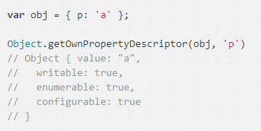
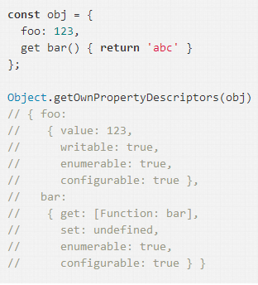
ES2017
String.padStart 和String.padEnd
Object.getOwnPropertyDescriptors
返回指定对象所有自身属性（非继承属性）的描述对象。
ES5 有一个getOwnPropertyDescriptor方法，返回某个对象属性的描述对象（descriptor）。
var obj = { p: 'a' };
Object.getOwnPropertyDescriptor(obj, 'p')
// Object { value: "a",
// writable: true,
// enumerable: true,
// configurable: true
// }
结尾逗号
函数定义或者函数调用时，最后一个参数之后
存在一个结尾逗号而不报 SyntaxError 的错误。
function es8(var1, var2, var3,) {} es8(10, 20, 30,);

Slide 19
参考
ECMAScript 6 入门
Segmentfault
10分钟学会ES7+ES8-缺乏decorator
Exploring ES2016 and ES2017

Slide 20
THANG YOU

